Slide 1
CHÀO MỪNG CÁC EM ĐẾN VỚI BÀI HỌC NGÀY HÔM NAY!

Slide 2
KHỞI ĐỘNG
Khi quạt điện hoạt động, năng lượng điện chuyển thành cơ năng làm quay cánh quạt, khi bật công tắc bóng đèn sáng, năng lượng điện đã chuyển thành quang năng làm đèn sáng. Vậy sự biến đổi giữa các dạng năng lượng có tuân theo quy luật nào không?

Slide 3
BÀI 42: BẢO TOÀN NĂNG LƯỢNG
VÀ SỬ DỤNG NĂNG LƯỢNG

Slide 4
NỘI DUNG BÀI HỌC
Bảo toàn năng lượng
Năng lượng hao phí trong sử dụng
Tiết kiệm năng lượng
1
2
3

Slide 5
1. BẢO TOÀN NĂNG LƯỢNG
a. Tìm hiểu sự truyền năng lượng giữa các vật

Slide 6
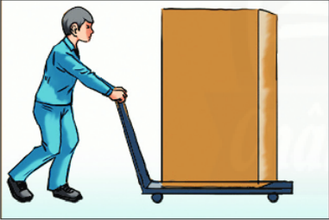
Quan sát HÌnh 42.1
Khi người đẩy xe hàng, xe hàng đã nhận được năng lượng để chuyển động.
Năng lượng từ người này đã chuyển sang xe hàng.

Slide 7
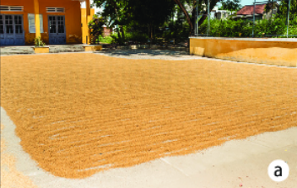
Khi phơi lúa, hạt lúa nhận năng lượng từ đâu để có thể khô được ?
Mặt trời

Slide 8
Năng lượng có thể truyền từ vật này sang vật khác

Slide 9
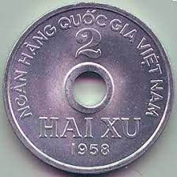
Tình huống thực tế
Nếu em đang có 1 đồng xu trong tay thì em sẽ làm những cách nào để đồng xu nóng lên??
Đun, nấu, phơi nắng, sấy, đặt gần bếp, …
Chà, cọ xát, dùng búa đập, ném, ….
Truyền nhiệt
Tác dụng lực

Slide 10
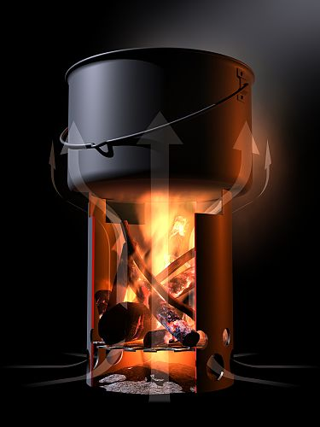
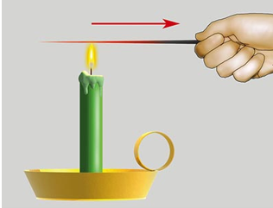
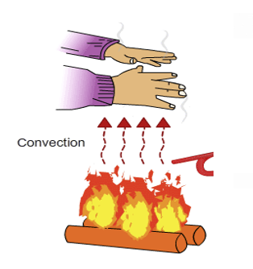
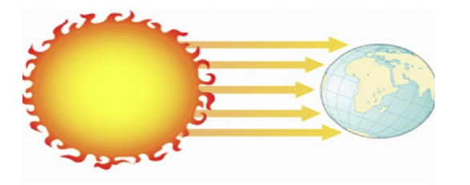
Tình huống thực tế
Trong những hình bên, năng lượng đã truyền như thế nào?

Slide 11
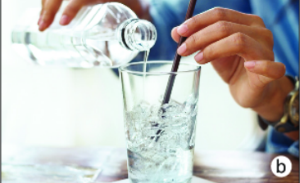
Năng lượng đã truyền từ nước sang nước đá.
Rót nước vào trong cốc có chứa nước đá thì trong cốc có sự truyền năng lượng như thế nào?

Slide 12
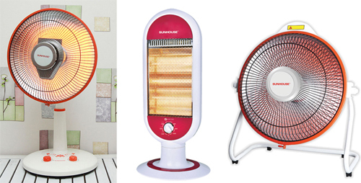
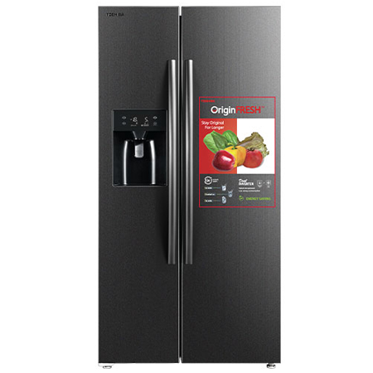
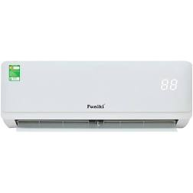
Hiện tượng năng lượng chuyển hóa từ vật này sang vật khác được ứng dụng nhiều trong khoa học và công nghệ

Slide 13
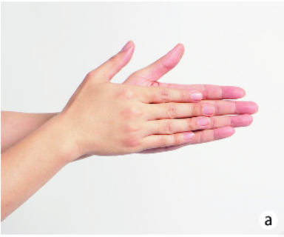
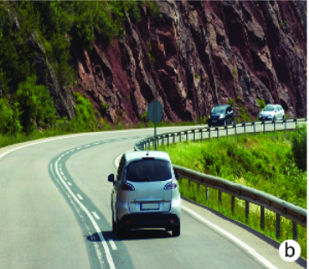
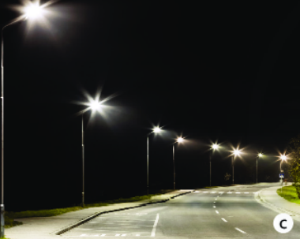
b. Tìm hiểu sự chuyển hóa giữa các dạng năng lượng

Slide 14
Vào lúc trời lạnh, người ta thường xoa hai bàn tay vào nhau, khi đó dạng năng lượng nào đã chuyển thành nhiệt để làm ấm bàn tay?
Vào lúc trời lạnh, người ta thường xoa hai bàn tay vào nhau để nhanh làm ấm bàn tay. Khi đó, năng lượng do sự chuyển động của hai bàn tay đã chuyển thành nhiệt để làm ấm bàn tay.

Slide 15
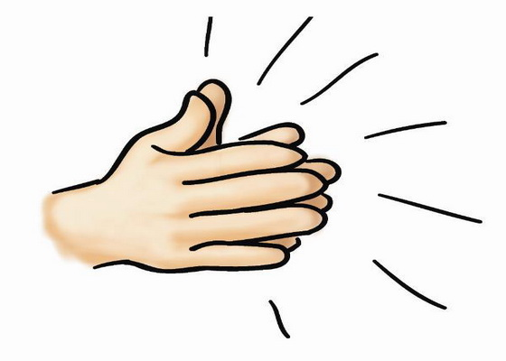
Khi vỗ hai tay vào nhau, ta nghe được tiếng vỗ tay. Trong hoạt động này đã có sự chuyển hóa năng lượng nào?
Khi vỗ hai tay vào nhau, ta nghe được tiếng vỗ tay, trong hoạt động này có sự chuyển hóa năng lượng từ động năng sang năng lượng âm.

Slide 16
Khi ô tô động cơ nhiệt chạy, dạng năng lượng nào chuyển thành năng lượng cho ô tô hoạt động?
Khi ô tô động cơ nhiệt chạy, hoá năng giải phóng do đốt cháy nhiên liệu đã chuyển thành năng lượng cho ô tô hoạt động.
Khi đèn đường được thắp sáng, dạng năng lượng nào đã chuyển thành quang năng?
Khi đèn đường được thắp sáng, năng lượng điện đã chuyển thành quang năng.

Slide 17
Năng lượng có thể chuyển hóa từ dạng này sang dạng khác.
Hiện tượng năng lượng có thể chuyển hóa từ dạng này sang dạng khác được ứng dụng trong chế tạo động cơ nhiệt, động cơ điện, đèn thắp sáng,…

Slide 18
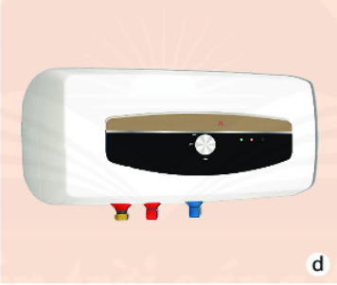
Khi bình nóng lạnh hoạt động, đã có sự chuyển hoá năng lượng từ dạng nào sang dạng nào?
Khi bình nóng lạnh hoạt động, đã có sự chuyển hoá năng lượng từ điện năng thành nhiệt năng.

Slide 19
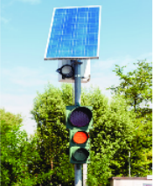
Hãy phân tích sự chuyển hoá năng lượng trong hoạt động của đèn tín hiệu giao thông dùng năng lượng mặt trời.
Năng lượng từ ánh sáng mặt trời (quang năng) chuyển hoá thành điện năng.
Năng lượng điện chuyển thành năng lượng ánh sáng do bóng đèn phát ra

Slide 20
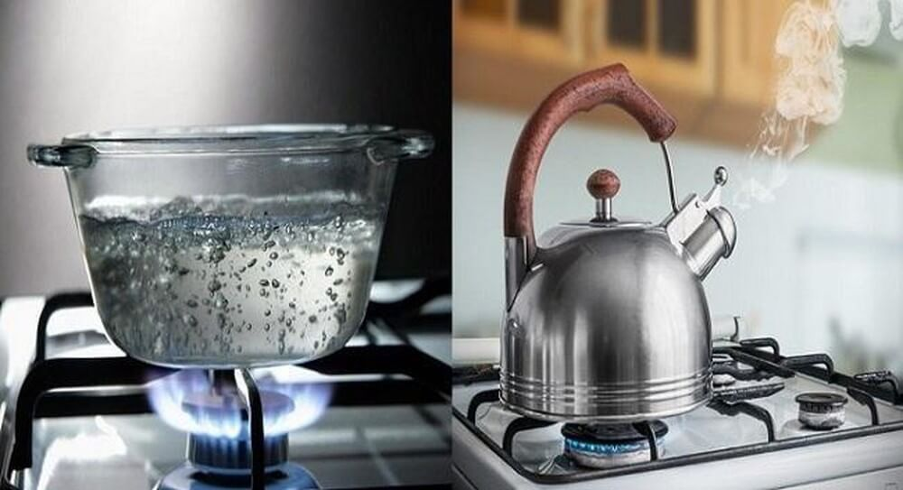
Vì sao khi đun nước ta thấy nhiệt độ của ấm nước tăng lên?
Vì có năng lượng nhiệt từ bếp truyền cho ấm nước làm cho nhiệt độ của ấm nước tăng lên

Slide 21

I. CHUYỂN HÓA NĂNG LƯỢNG
? Hãy mô tả sự biến đổi năng lượng của quả bóng trong thí nghiệm
Động năng, thế năng, nhiệt năng, năng lượng âm

Thế năng
Động năng
Nhiệt năng
Năng lượng âm

Slide 22
Gọi tên các năng lượng khi đèn pin được bật sáng?
Khi đèn pin bật sáng có các dạng năng lượng: Hóa năng, điện năng, nhiệt năng, quang năng.

Slide 23
Sơ đồ chuyển hóa năng lượng:
Hóa năng --> điện năng

Quang năng
Nhiệt năng

Slide 24
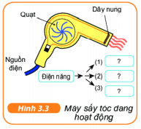
Thực hiện nhiệm vụ sau:
1. Hoàn thiện sơ đồ chuyển hóa năng lượng trong hình 48.3
2. Nêu thêm một thiết bị điện biến đổi điện năng thành các dạng năng lượng khác.
Hình 48.3
Máy sấy tóc đang hoạt động
3. Rút ra kết luận về sự chuyển hóa năng lượng.
Hình thức: Hoạt động cá nhân.
Thời gian: 4 phút

Kết luận: Năng lượng có thể chuyển hóa từ dạng này sang dạng khác hoặc từ vật này sang vật khác

Slide 25
BÀI 42: BẢO TOÀN NĂNG LƯỢNG
VÀ SỬ DỤNG NĂNG LƯỢNG (tiết 2)

Slide 26
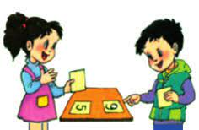
Chọn từ thích hợp điền vào chỗ trống để hoàn thành các câu sau.
động năng
-thế năng
điện năng
nhiệt năng
năng lượng ánh sáng
a) Hóa năng lưu trữ trong thực phẩm, khi ta ăn, được chuyển hóa thành................... giúp ta đạp xe.
động năng
(1)
b) Hóa năng lưu trữ trong que diêm, khi cọ xát với vỏ bao diêm, được chuyển hóa thành....................
và .....................
nhiệt năng
(2)
năng lượng ánh sáng
(3)
c) Hóa năng trong nhiên liệu (xăng, dầu, ) khi đốt cháy được chuyển hóa thành......................, ...................và ....................của máy bay, tàu hỏa.
động năng
điện năng
thế năng
(4)
(5)
(6)


Slide 27
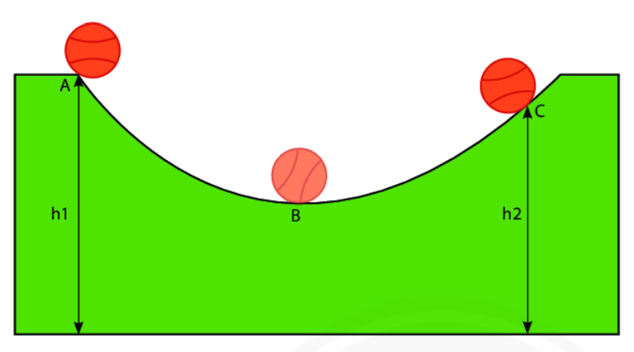
c. Tìm hiểu định luật bảo toàn năng lượng

Slide 28
Thảo luận và trả lời câu hỏi
3 phút
Nhóm 1: Mô tả sự thay đổi động năng và thế năng của viên bị khi viên bi chuyển động từ vị trí A tới vị trí B, từ vị trí B tới vị trí C. So sánh năng lượng của viên bi khi ở vị trí A và khi viên bị ở vị trí C.
Nhóm 2: Trong quá trình viên bị chuyển động, ngoài động năng và thế năng còn có dạng năng lượng nào xuất hiện?

Slide 29
Viên bi chuyển động từ vị trí A tới vị trí B, thế năng của viên bị giảm dần, động năng của nó tăng dần.
Viên bi chuyển động từ vị trí B tới vị trí C, thế năng của viên bi tăng dần còn động năng của nó giảm dần.
Năng lượng của viên bi khi ở vị trí A lớn hơn khi nó ở vị trí C do ở A bị có độ cao lớn hơn độ cao của nó khi ở C.

Slide 30
Trong quá trình viên bị chuyển động, ngoài động năng và thế năng còn có nhiệt năng xuất hiện.

Slide 31

Định luật bảo toàn năng lượng: Năng lượng không tự nhiên sinh ra cũng không tự nhiên mất đi, nó chỉ chuyển từ dạng này sang dạng khác hoặc truyền từ vật này sang vật khác.

Slide 32
THÍ NGHIỆM QUẢ BÓNG NẢY
- Tiến hành:
+ Thả rơi quả bóng tennis ở độ cao 1m so với sàn nhà.
+ Yêu cầu các bạn quan sát đo độ cao mà quả bóng đạt được sau lần nảy đầu tiên.

Slide 33
Chọn từ thích hợp điền vào chỗ trống
động năng
-thế năng
nhiệt năng
chuyển hóa
-bảo toàn
-tự mất đi
năng lượng âm
a) Khi quả bóng được giữ yên ở trên cao, nó đang có............
Khi quả bóng được thả rơi,................của nó được chuyển hóa thành...........
b) Quả bóng không thể nảy trở lại độ cao ban đầu, nơi nó được thả rơi, bởi vì không phải tất cả
.............. của nó biến thành.............. Thực tế, luôn có một phần năng lượng của nó được chuyển hóa thành .............. ....và.............................trong khi va chạm.
c) Trong quá trình chuyển động của quả bóng, luôn có sự.................... từ dạng năng lượng này sang dạng năng lượng khác. Năng lượng toàn phần của quả bóng luôn được ..................không bao giờ ..................... hoặc được tạo ra thêm.
(1)
thế năng
(2)
thế năng
động năng
(3)
(4)
(5)
động năng
thế năng
nhiệt năng
(6)
năng lượng âm
(7)
(8)
chuyển hóa
(9)
bảo toàn
tự mất đi
(10)

Slide 34
Một em bé đang chơi xích đu trong sân. Muốn cho xích đu luôn lên tới độ cao ban đầu, thỉnh thoảng người mẹ phải đẩy vào xích đu . Tại sao cần làm như thế?
Muốn cho xích đu luôn lên tới độ cao ban đầu, thỉnh thoảng người mẹ phải đẩy vào xích đu vì trong quá trình chuyển động, xích đu và cậu bé va chạm với không khí và lực cản của không khí làm tiêu hao một phần năng lượng của cậu bé và xích đu. Do đó thi thoảng cần phải đẩy vào xích đu để nó lên độ cao ban đầu.

Slide 35
LUYỆN TẬP
Gọi tên các dạng năng lượng được đánh số từ (1) đến (8) trong sơ đồ

Slide 36
Hóa năng
Hóa năng
Điện
Điện
Động năng
Động năng
Quang năng và năng lượng âm
Quang +nhiệt
Động năng

Slide 37
AI NHANH HƠN ?
Hãy ghép các bức tranh tương ứng với các quá trình chuyển hóa năng lượng đã cho..

Slide 38
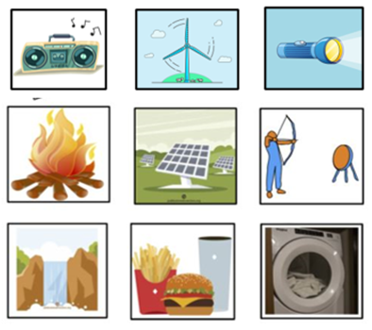
AI NHANH HƠN?
Hóa năng → điện năng → quang sáng. | Điện năng →Nhiệt năng, động năng và NL âm thanh. | Hóa năng →nhiệt năng,quang năng và NL âm thanh.
Thế năng → động năng và NL âm thanh. | Động năng → thế năng đàn hồi → động năng. | Điện năng → NL âm thanh.
Hóa năng → nhiệt năng, động năng | Quang năng → điện năng. | Động năng → điện năng.

Slide 39
Hóa năng → điện năng → quang sáng. | Điện năng →Động năng, nhiệt năng và NL âm thanh. | Hóa năng →nhiệt năng,quang năng và NL âm thanh.
Thế năng→ động năng → điện năng. | Động năng → thế năng đàn hồi → động năng. | Điện năng → NL âm thanh.
Hóa năng → nhiệt năng, động năng. | Quang năng → điện năng. | Động năng → điện năng.

Slide 40
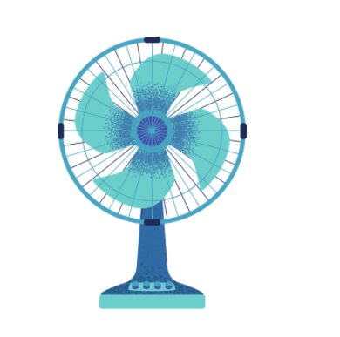
Khi quạt điện hoạt động, điện năng cung cấp cho quạt điện chuyển hóa thành những dạng năng lượng nào?
Tổng các dạng năng lượng đó có bằng phần điện năng ban đầu cung cấp cho quạt không?

Slide 41
Điện năng cung cấp cho quạt điện chuyển hoá thành cơ năng làm cho quạt quay và nhiệt năng làm nóng quạt. Tổng hai dạng năng lượng này bằng điện năng đã cung cấp cho quạt.

Slide 42
BÀI 42: BẢO TOÀN NĂNG LƯỢNG
VÀ SỬ DỤNG NĂNG LƯỢNG(tiết 3)

Slide 43
KHỞI ĐỘNG
Quan sát bức tranh và gọi tên ít nhất 5 thiết bị điện mà em nhìn thấy.
Gọi tên dạng năng lượng được sử dụng khi các thiết bị đó hoạt động.

Slide 44
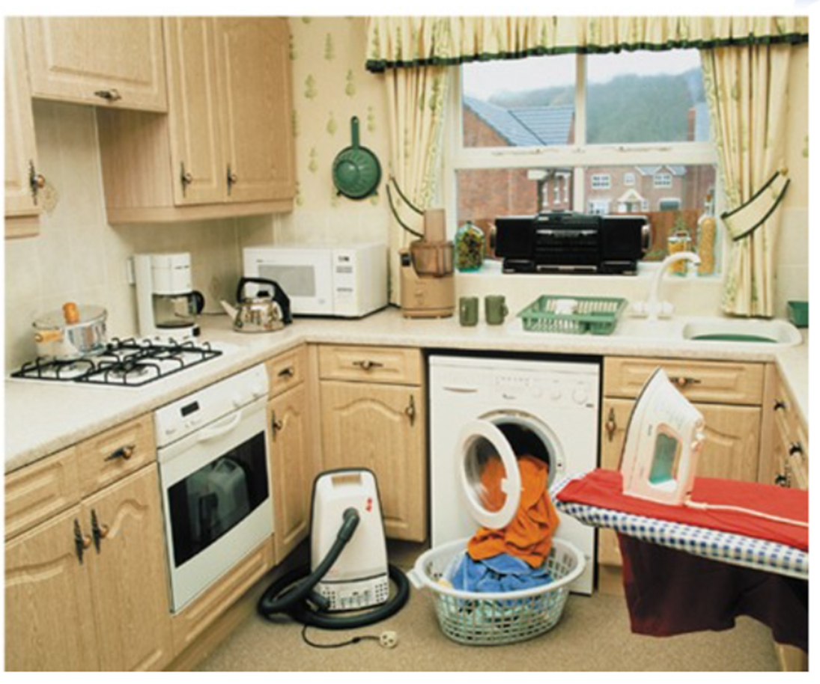
Thiết bị điện | Năng lượng sử dụng
Ấm điện | Nhiệt năng
Máy giặt | Động năng
Đàicassette | Năng lượng âm
Bàn Là | Nhiệt năng
Lò vi sóng | Nhiệt năng

Slide 45
2. NĂNG LƯỢNG HAO PHÍ TRONG SỬ DỤNG
a. Tìm hiểu năng lượng hao phí

Slide 46
Thiết bị điện | Năng lượng sử dụng
Ấm điện | Nhiệt năng
Máy giặt | Động năng
Đài cassette | Năng lượng âm
Bàn Là | Nhiệt năng
Lò vi sóng | Nhiệt năng
Năng lượng hao phí
(có ích)
Nhiệt năng, năng lượng âm
Nhiệt năng, năng lượng âm
Nhiệt năng
Nhiệt năng
Nhiệt năng, năng lượng âm

Slide 47
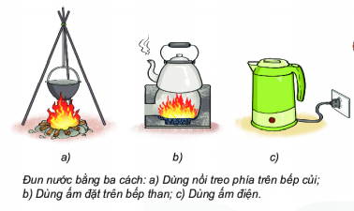
Trong ba cách đun nước ở hình bên, cách đun nào ít hao phí năng lượng nhất? Tại sao?
Cách đun nước bằng cách dùng ấm điện ít hao phí năng lượng nhất.
Vì gần như toàn bộ năng lượng cung cấp cho ấm sẽ làm nóng nước và sôi. Ở hai cách đun còn lại có nhiều năng lượng bị tổn thất ra bên ngoài môi trường.

Slide 48
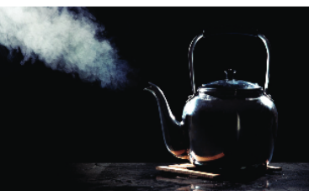
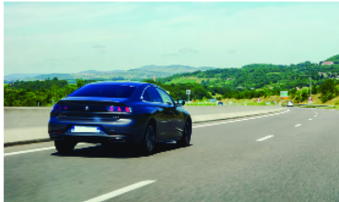
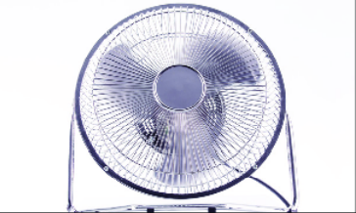
Trong các hoạt động, năng lượng ban đầu đã chuyển hoá thành những dạng năng lượng nào? Hãy chỉ ra phần năng lượng nào là có ích, phần năng lượng nào là hao phí.

Slide 49
Khi đun nước sôi, năng lượng nhiệt từ ngọn lửa làm nóng nước, ấm và môi trường xung quanh, trong đó chỉ có phần làm nóng nước là có ích.
Khi ô tô chuyển động, xăng được đốt cháy cung cấp năng lượng chuyển thành cơ năng cho ô tô chạy, nhiệt năng làm nóng ô tô. Phần chuyển hoá thành cơ năng cung cấp cho ô tô chạy là có ích, phần nhiệt năng là hao phí.

Slide 50
NĂNG LƯỢNG
Năng lượng hữu ích
Năng lượng hao phí
Là phần năng lượng ban đầu chuyển thành năng lượng theo đúng mục đích sử dụng
Là phần năng lượng ban đầu chuyển thành năng lượng không theo đúng mục đích sử dụng

Slide 51
Năng lượng chuyển hóa thành quang năng
Năng lượng hữu ích
Năng lượng chuyển hóa thành nhiệt năng
Năng lượng hao phí

Slide 52
b) Dùng ấm đặt phía trên bếp than
c) Dùng ấm điện
a) Dùng nồi treo phía trên bếp củi
Trong việc đun sôi nước như hình trên, năng lượng nào là hữu ích, năng lượng nào là hao phí?
Năng lượng làm nóng nước là hữu ích
Năng lượng tổn thất ra bên ngoài môi trường là hao phí

Slide 53
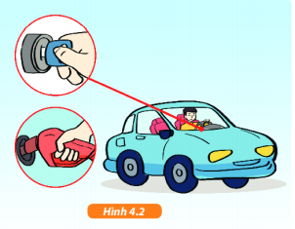
TÌM HIỂU DẠNG NĂNG LƯỢNG HAO PHÍ KHI Ô TÔ CHẠY
a) Nêu tên các dạng năng lượng có thể xuất hiện khi ô tô chuyển động trên đường.
b) Năng lượng có thể bị hao phí ở các bộ phận nào của ô tô khi nó chuyển động? Những hao phí này ảnh hưởng ra sao đến môi trường?

Slide 54
- Các dạng năng lượng hao phí có thể xuất hiện khi ô tô chuyển động trên đường:
+ Nhiệt năng
+ Năng lượng âm
+ Năng lượng ánh sáng
- Các hao phí này gây ảnh hưởng tới môi trường:
+ Nhiệt năng của ô tô tỏa ra môi trường làm môi trường nóng lên.
+ Năng lượng âm của xe làm ô nhiễm tiếng ồn.
+ Năng lượng khi nhiên liệu đốt cháy trong động cơ sinh ra khí thải gây ô nhiễm môi trường.

Slide 56
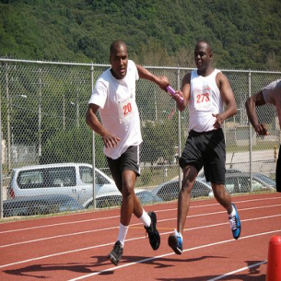
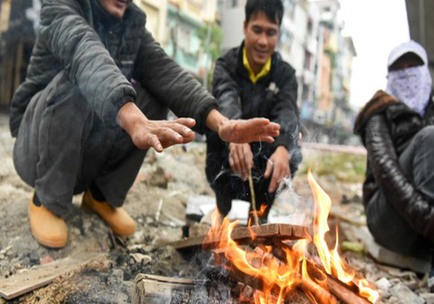
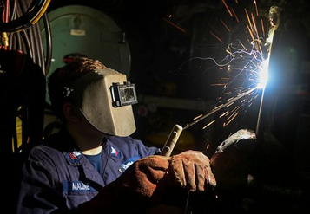
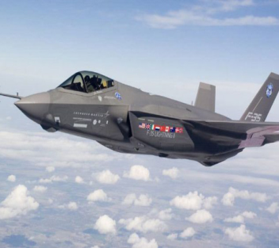
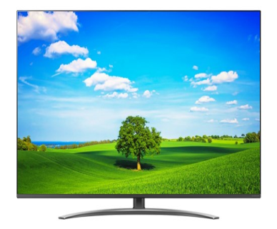
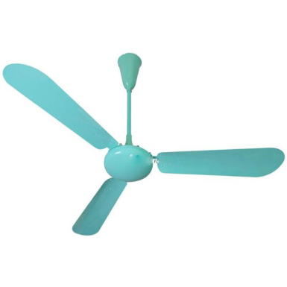
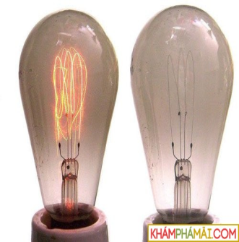
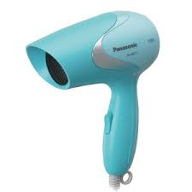
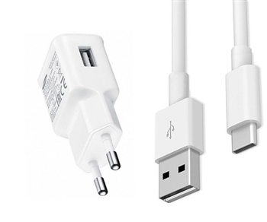
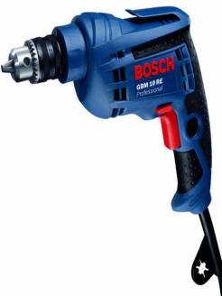
LUYỆN TẬP
Hãy phân loại các thiết bị (hoạt động) theo tiêu chí: dạng năng lượng hao phí (nhiệt năng, âm thanh, ánh sáng).
Máy bay phản lực
Tivi
VĐV đang chạy
Đốt củi
Hàn kim loại
Máy khoan
Bóng đèn
Máy sấy tóc
Sạc điện thoại
Quạt trần

Slide 57
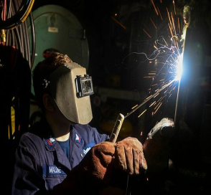
NL hao phí dạng nhiệt năng
NL hao phí dạng âm thanh
NL hao phí dạng ánh sáng

Slide 58
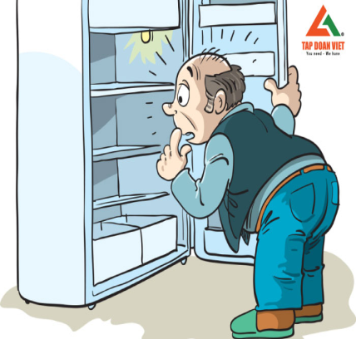
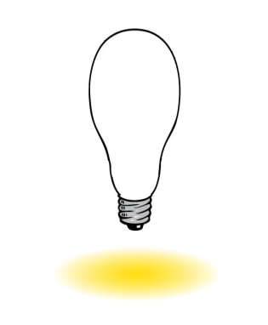
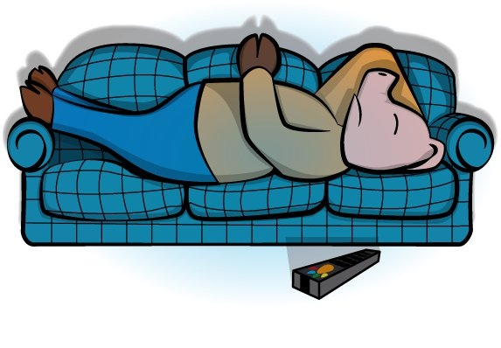
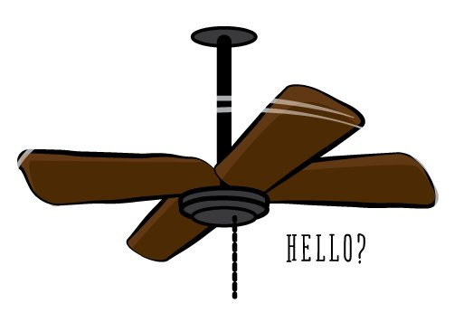
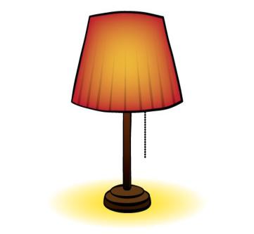
Hãy nêu các thói quen xấu thường ngày gây hao phí năng lượng
Bật tivi trong khi ngủ
Mở cửa tủ lạnh quá lâu
Dùng đèn sợi đốt
Không tắt đèn, quạt khi ra khỏi phòng
Sạc điện thoại, laptop khi đã đầy

Slide 59
3. TIẾT KIỆM NĂNG LƯỢNG( tiết 4)
a. Tìm hiểu về các hoạt động sử dụng năng lượng

Slide 60
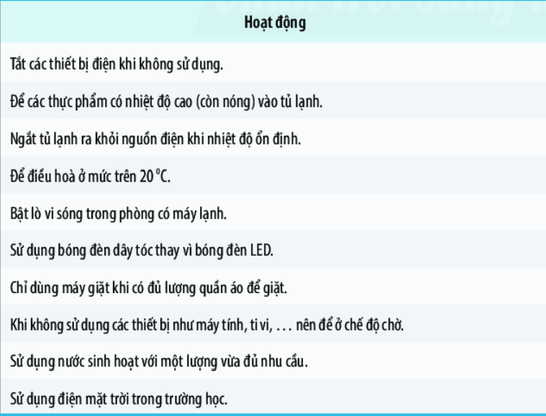
Thảo luận và trả lời câu hỏi
Những hoạt động nào ở sử dụng năng lượng hiệu quả và không hiệu quả? Vì sao?
3 phút

Slide 61
Hoạt động sử dụng năng lượng hiệu quả
Tắt các thiết bị điện khi không sử dụng
Để điều hoà ở mức trên 20 °C
Chỉ dùng máy giặt khi có đủ lượng quần áo để giặt
Sử dụng nước với một lượng vừa đủ nhu cầu
Sử dụng điện mặt trời trong trường học.

Slide 62
Hoạt động sử dụng năng lượng không hiệu quả
Để các thực phẩm có nhiệt độ cao (còn nóng) vào tủ lạnh
Ngắt tủ lạnh ra khỏi nguồn điện khi nhiệt độ ổn định
Bật lò vi sóng trong phòng có máy lạnh
Sử dụng bóng đèn dây tóc thay vì bóng đèn LED
Khi không sử dụng các thiết bị như máy tính, ti vi, ... nên để ở chế độ chờ.

Slide 63
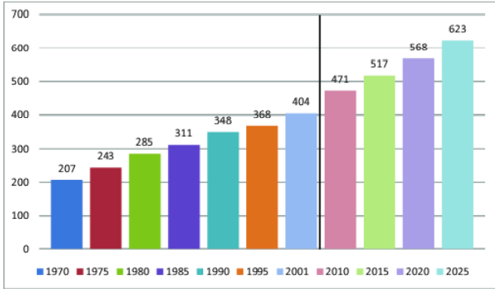
b. Tìm hiểu về sự cần thiết phải tiết kiệm năng lượng và các biện pháp tiết kiệm năng lượng

Slide 64
Thảo luận và trả lời câu hỏi
5 phút
Hãy nêu các biện pháp tiết kiệm
năng lượng trong cuộc sống hằng ngày.

Slide 65
STT | Biện pháp
1 | Điều chỉnh nhiệt độ của tủ lạnh phù hợp
2 | Hạn chế sử dụng máy giặt ở chế độ giặt nước nóng
3 | Chọn những sản phẩm tiết kiệm năng lượng khi thay thế đồ gia dụng cũ
4 | Không nên quá lạm dụng máy sưởi và máy điều hoà
5 | Sử dụng bóng compact tiết kiệm điện
6 | Sử dụng phương tiện công cộng bất cứ khi nào có thể
7 | Trồng nhiều cây cối

Slide 66
BÀI 42: BẢO TOÀN NĂNG LƯỢNG
VÀ SỬ DỤNG NĂNG LƯỢNG

Slide 67
LUYỆN TẬP

Slide 68
Khi quạt điện hoạt động thì có sự chuyển hóa
A. Cơ năng thành điện năng
B. Điện năng thành hóa năng
C. Nhiệt năng thành điện năng
D. Điện năng thành cơ năng

Slide 69
Trong các dụng cụ và thiết bị sau đây, thiết bị nào chủ yếu biến đổi điện năng thành nhiệt năng
C
Máy khoan
Máy quạt
A
D
Máy bơm nước
B
Bàn là điện

Slide 70
Trong quá trình biến đổi từ động năng sang thế năng, và ngược lại, cơ năng:
A
C
Luôn được bảo toàn
Luôn bị hao hụt
B
D
Luôn tăng thêm
Tăng giảm liên tục

Slide 71
BÀI 42: BẢO TOÀN NĂNG LƯỢNG
VÀ SỬ DỤNG NĂNG LƯỢNG(tiết 5)

Slide 72
VẬN DỤNG

Slide 73
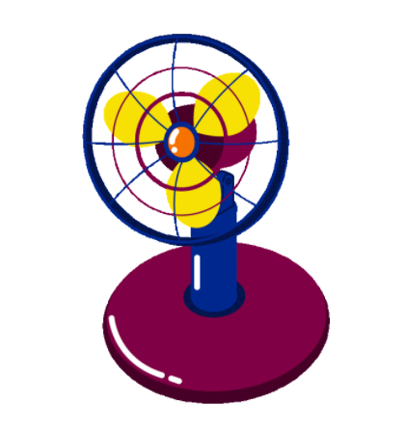
Hãy kể tên các thiết bị, dụng cụ tiêu thụ điện năng biến đổi thành nhiệt năng, quang năng, cơ năng để có thể sử dụng trực tiếp

Slide 74
HƯỚNG DẪN VỀ NHÀ
Trả lời các câu hỏi SGK
Làm bài tập Bài 42, Sách bài tập
Ôn tập Chủ đề 10
1
2
3

Slide 75
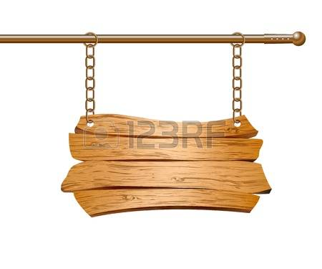
Những chú gà mái của chúng ta đã đẻ rất nhiều trứng. Bạn hãy giúp mình thu hoạch số trứng đó bằng cách trả lời các câu hỏi nhé. Khi bạn trả lời đúng là trứng đã vào giỏ của mình rồi đấy. Nào bắt đầu thôi!
Bắt đầu

Slide 76
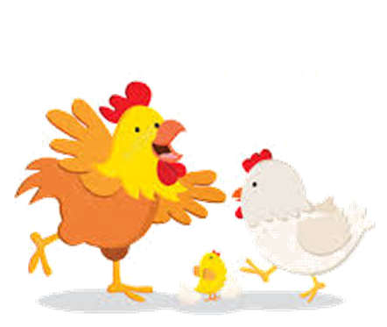
Câu 1: Tuabin điện gió sản xuất điện từ
Yeah, Đúng rồi,
bạn giỏi quá!
A : động năng
B: hóa năng
Ồ, tiếc quá, sai mất rồi!
C: năng lượng ánh sáng
D: năng lượng mặt trời

Slide 77
Câu 2: Năng lượng của nước chứa trong hồ của đập thủy điện là:
Yeah, Đúng rồi,
bạn giỏi quá!
A: thế năng.
B: động năng và thế năng
Ồ, tiếc quá, sai mất rồi!
C: nhiệt năng
D: điện năng.

Slide 78
Câu 3: Hóa năng lưu trữ trong que diêm, khi cọ xát với vỏ bao diêm, được chuyển hóa hoàn toàn thành
Yeah, Đúng rồi,
bạn giỏi quá!
A: nhiệt năng
B: quang năng
Ồ, tiếc quá, sai mất rồi!
C: điện năng
D: nhiệt năng và quang năng

Slide 79
CẢM ƠN CÁC EM
ĐÃ LẮNG NGHE BÀI GIẢNG!

